Slide 1
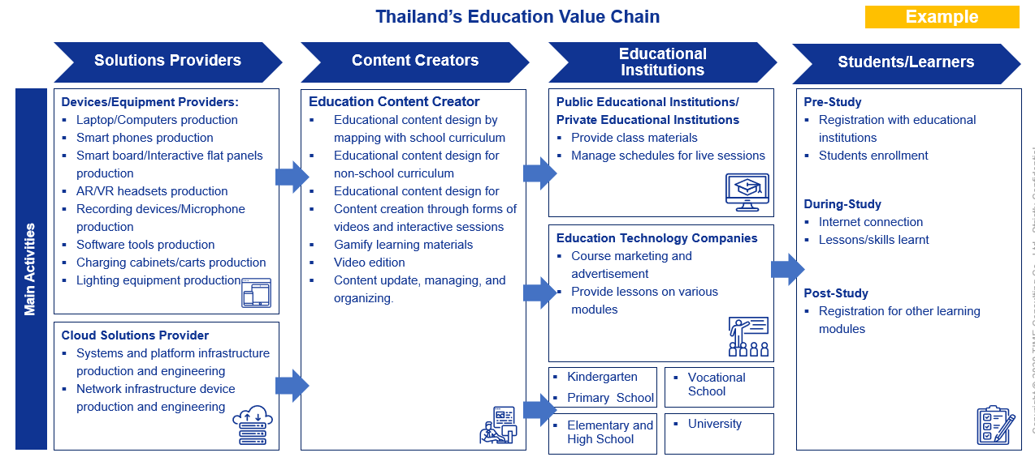
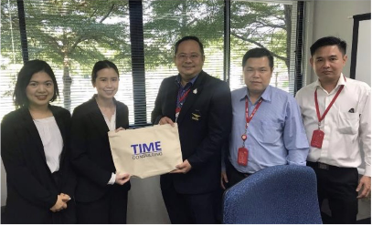
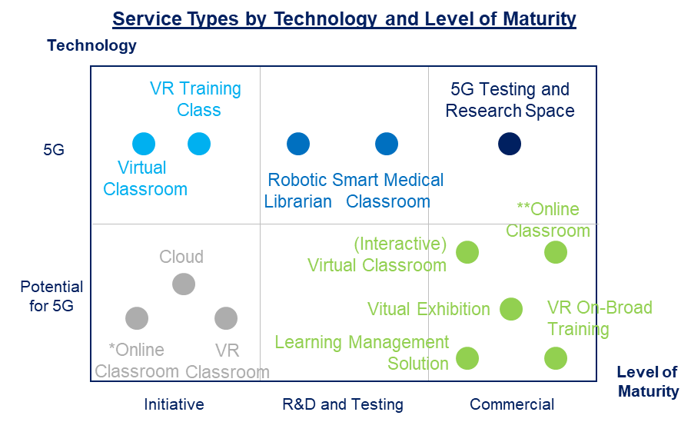
Government and Industry Initiatives on 5G in Hongkong and Philippines
คำสั่ง : คราส Data collection นี้จะให้น้องๆ ลองหาข้อมูลหรือ research ข้อมูล เรื่อง 5G ในฮ่องกงหรือฟิลิปปินส์ โดยเลือกทำประเทศใดประเทศหนึ่ง โดยหาข้อมูลและสรุปลงใส่สไลด์ 1 สไลด์ โดยเนื้อหาสามารถเลือกมาใส่ได้เอง
Organizational Needs
Organizatonal Structure
Members’Attributes towards Technology
Decision Making Practice
5G Virtual Classroom
Example
Example: In-depth interviews with Agriculture and Cooperative from previous 5G projects in 2019

Slide 2
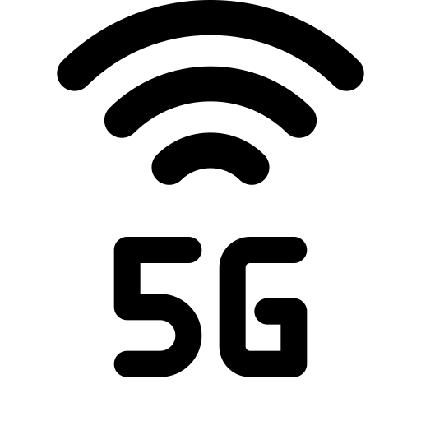
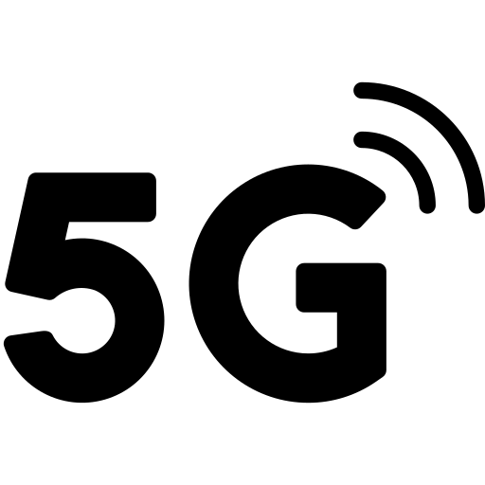







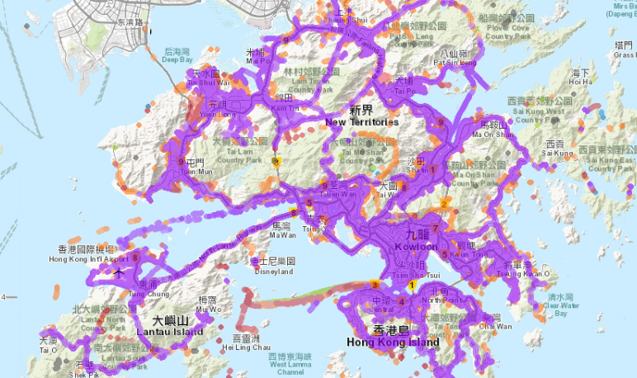

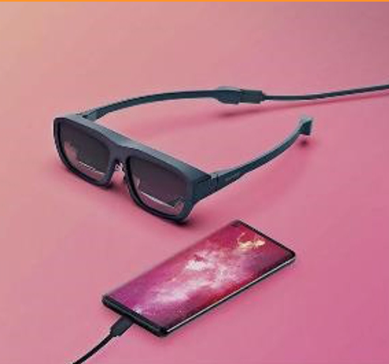
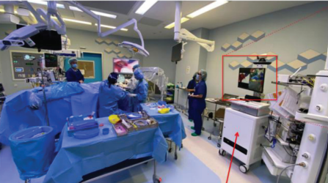

ในปี พ.ศ. 2563 ฮ่องกงเริ่มให้บริการ 5G อย่างเป็นทางการและมีผู้ให้บริการติดตั้งโครงข่าย 5G จำนวน 4 ราย ปัจจุบันมีการใช้งานครอบคลุมร้อยละ 90 ของจำนวนประชากรทั้งหมด รวมถึงมีการนำเทคโนโลยี 5G มาประยุกต์ใช้ในเชิงพาณิชย์
การให้บริการเครือข่ายสัญญาณ 5G ในฮ่องกง
ผู้ให้บริการติดตั้งโครงข่าย 5G
การให้บริการเครือข่ายสัญญาณ 5G ในประเทศฮ่องกงเริ่มต้นให้บริการอย่างเป็นทางการในปี พ.ศ. 2563 เดือนเมษายน
สำนักการสื่อสารแห่งรัฐ (OFCA) ได้ประกาศผลการประมูล 5G บนคลื่นความถี่ 3.5 GHz เป็น 200 MHz
Operator
Payable
Frequency Range
Frequency Block
เริ่มจากผู้ให้บริการโครงข่ายโทรศัพท์เคลื่อนที่ (Mobile Network Operators -MNOs) ที่ให้บริการโครงข่าย 5G
38 ล้าน USD
32 ล้าน USD
32 ล้าน USD
26 ล้าน USD
60 MHz
50 MHz
40 MHz
40 MHz
A1 – A6
A7 - A11
A12 – A16
A17 – A20
มีผู้ประมูลทั้งหมด 4 ราย รวมมูลค่า 128 ล้านดอลลาร์สหรัฐ
โดยในปัจจุบันการให้เครือข่ายสัญญาณ 5G ครอบคลุมการใช้งานมากกว่าร้อยละ 90 ของจำนวนประชากรทั้งหมดในฮ่องกง
แผนที่ความครอบคลุมเครือข่าย 5G ในฮ่องกง
ตัวอย่าง 5G Use Case
5G Smart fitness mirror
5G AR smart glasses
5G Smart hospital

